Slide 1
Бизнес-завтрак с руководителями организаций-членов Ассоциации «СРО «СредВолгСтрой»
24 декабря 2019 года
г. Тольятти

Slide 2
Развитие Ассоциации «СРО «СредВолгСтрой» за

Slide 3
Личный кабинет члена СРО
позвонить
написать
Ссылка для регистрации
Login – ИНН организации
Password (пароль) – придумать и запомнить

Slide 5
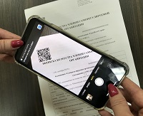
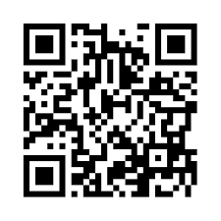
Выписка из реестра членов СРО
Организации ПОЛУЧАЮТ САМОСТОЯТЕЛЬНО через личный кабинет !
Позволяет ЗАКАЗЧИКАМ
проверить достоверность информации

Slide 6
Компенсационный фонд возмещения вреда
190,5 млн.
170,2 млн.
143,4 млн.
120,3 млн.
к 2020 году
2019 год
2018 год
2017 год

Slide 7
Компенсационный фонд обеспечения договорных обязательств
194,3 млн.
136,7 млн.
79,8 млн.
2020 год
8,8 млн.
2019 год
2018 год
2017 год

Slide 8
Национальный реестр специалистов
Наличие не менее двух специалистов в организации!!!
на 01.12.2019 год – 98,44 %

Slide 9
ЦОК- центры оценки квалификации.

Slide 10
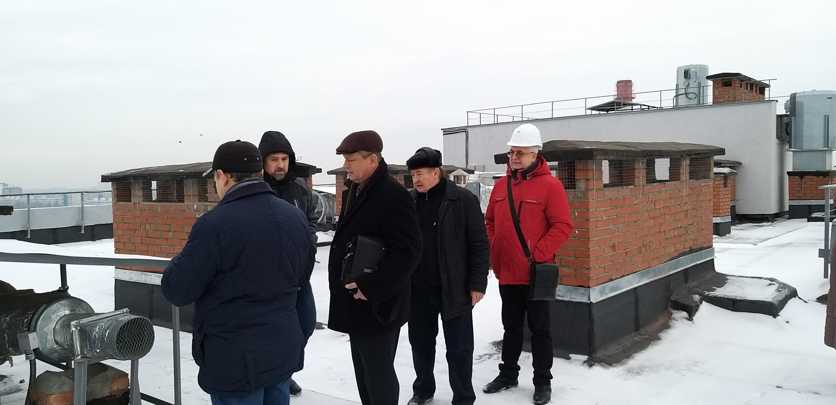
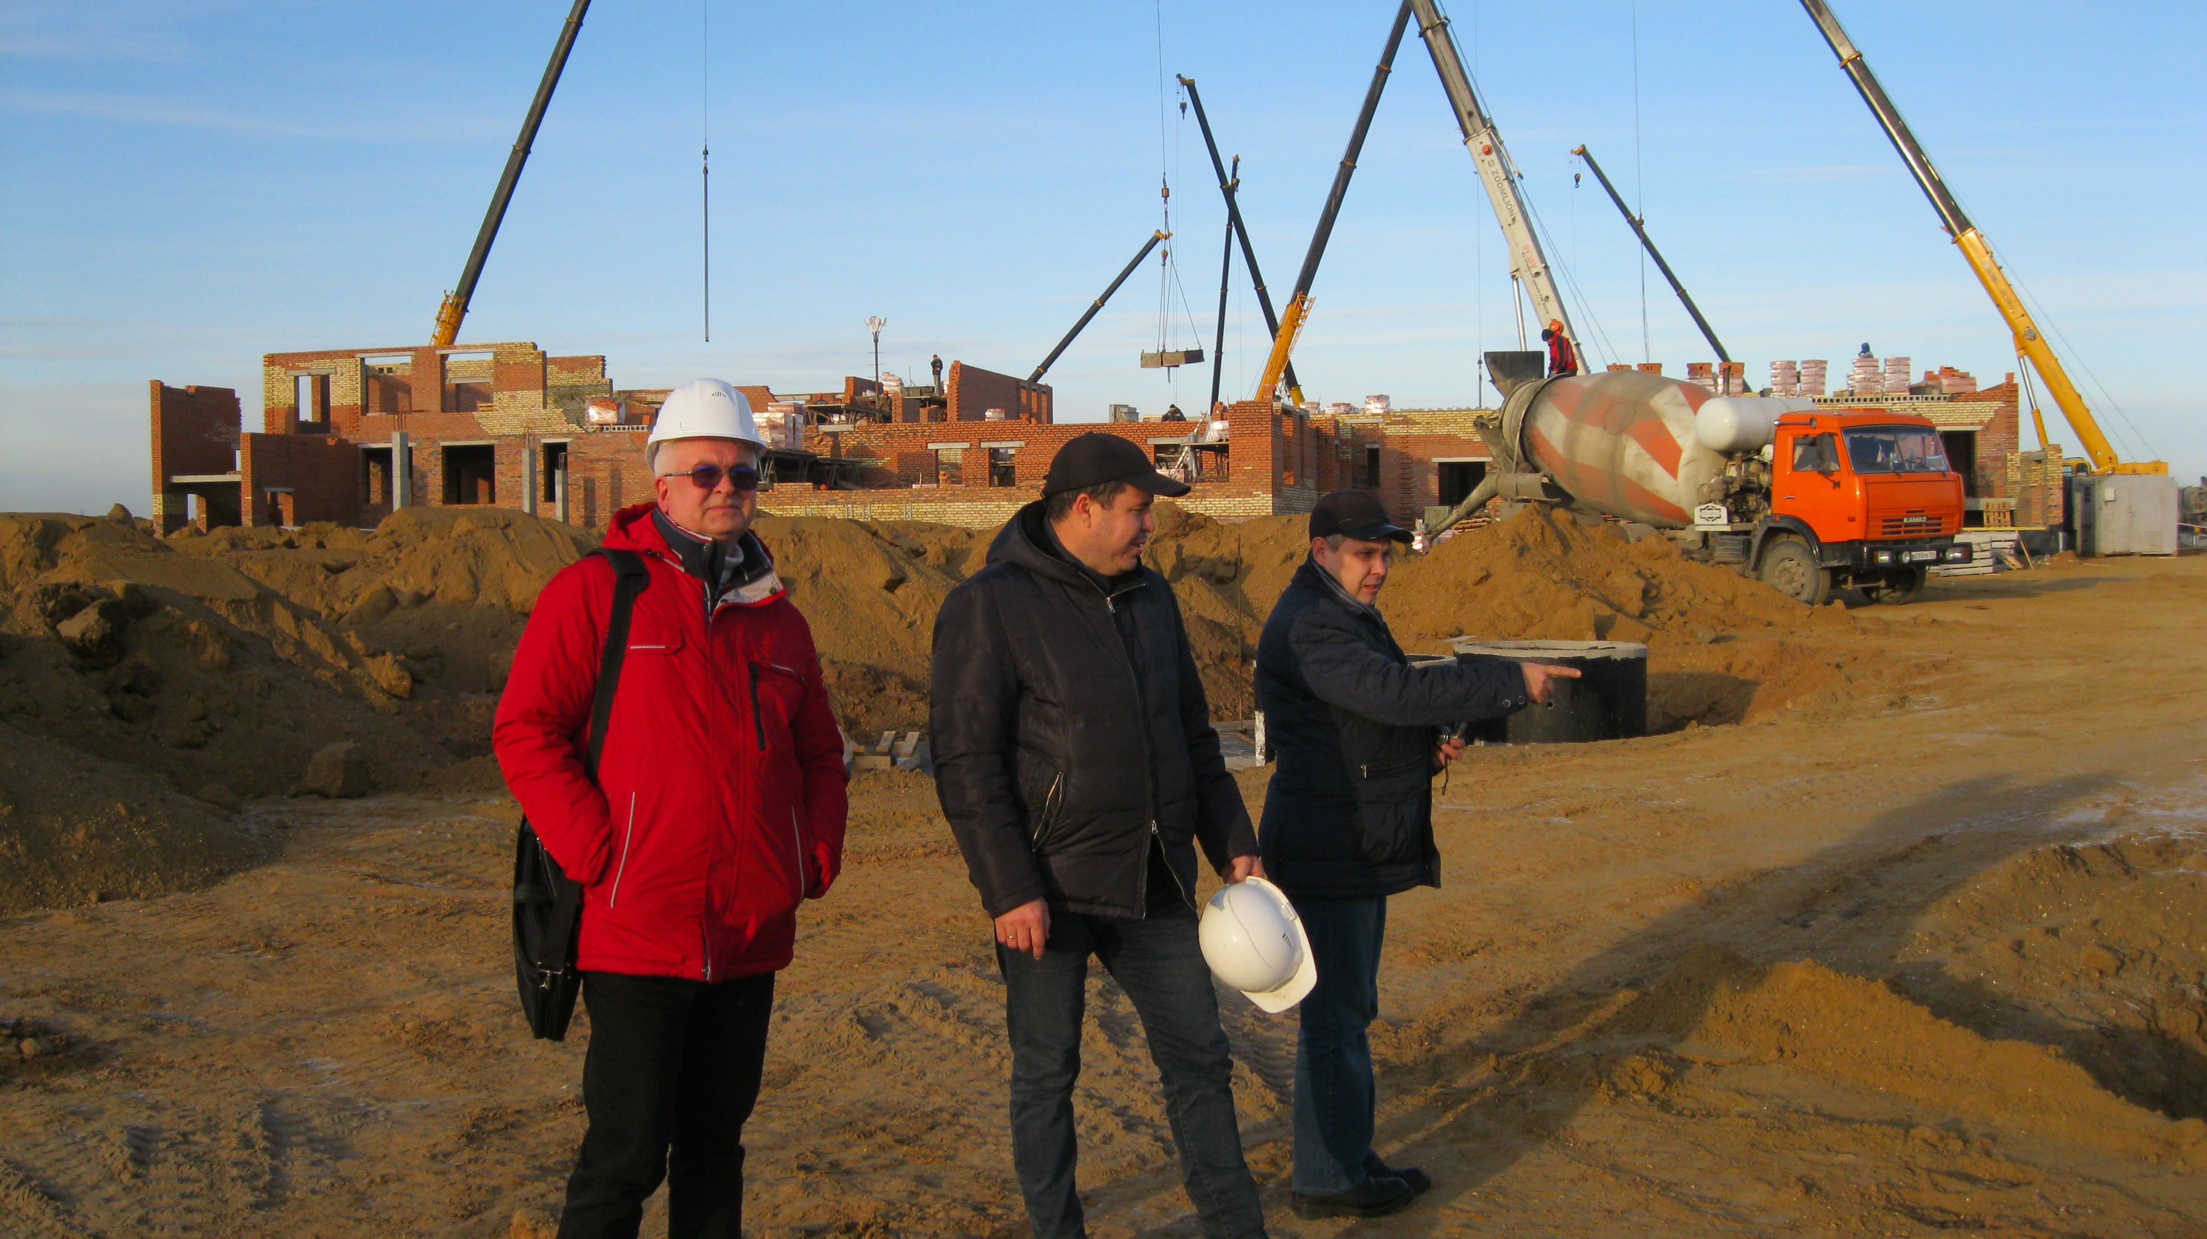
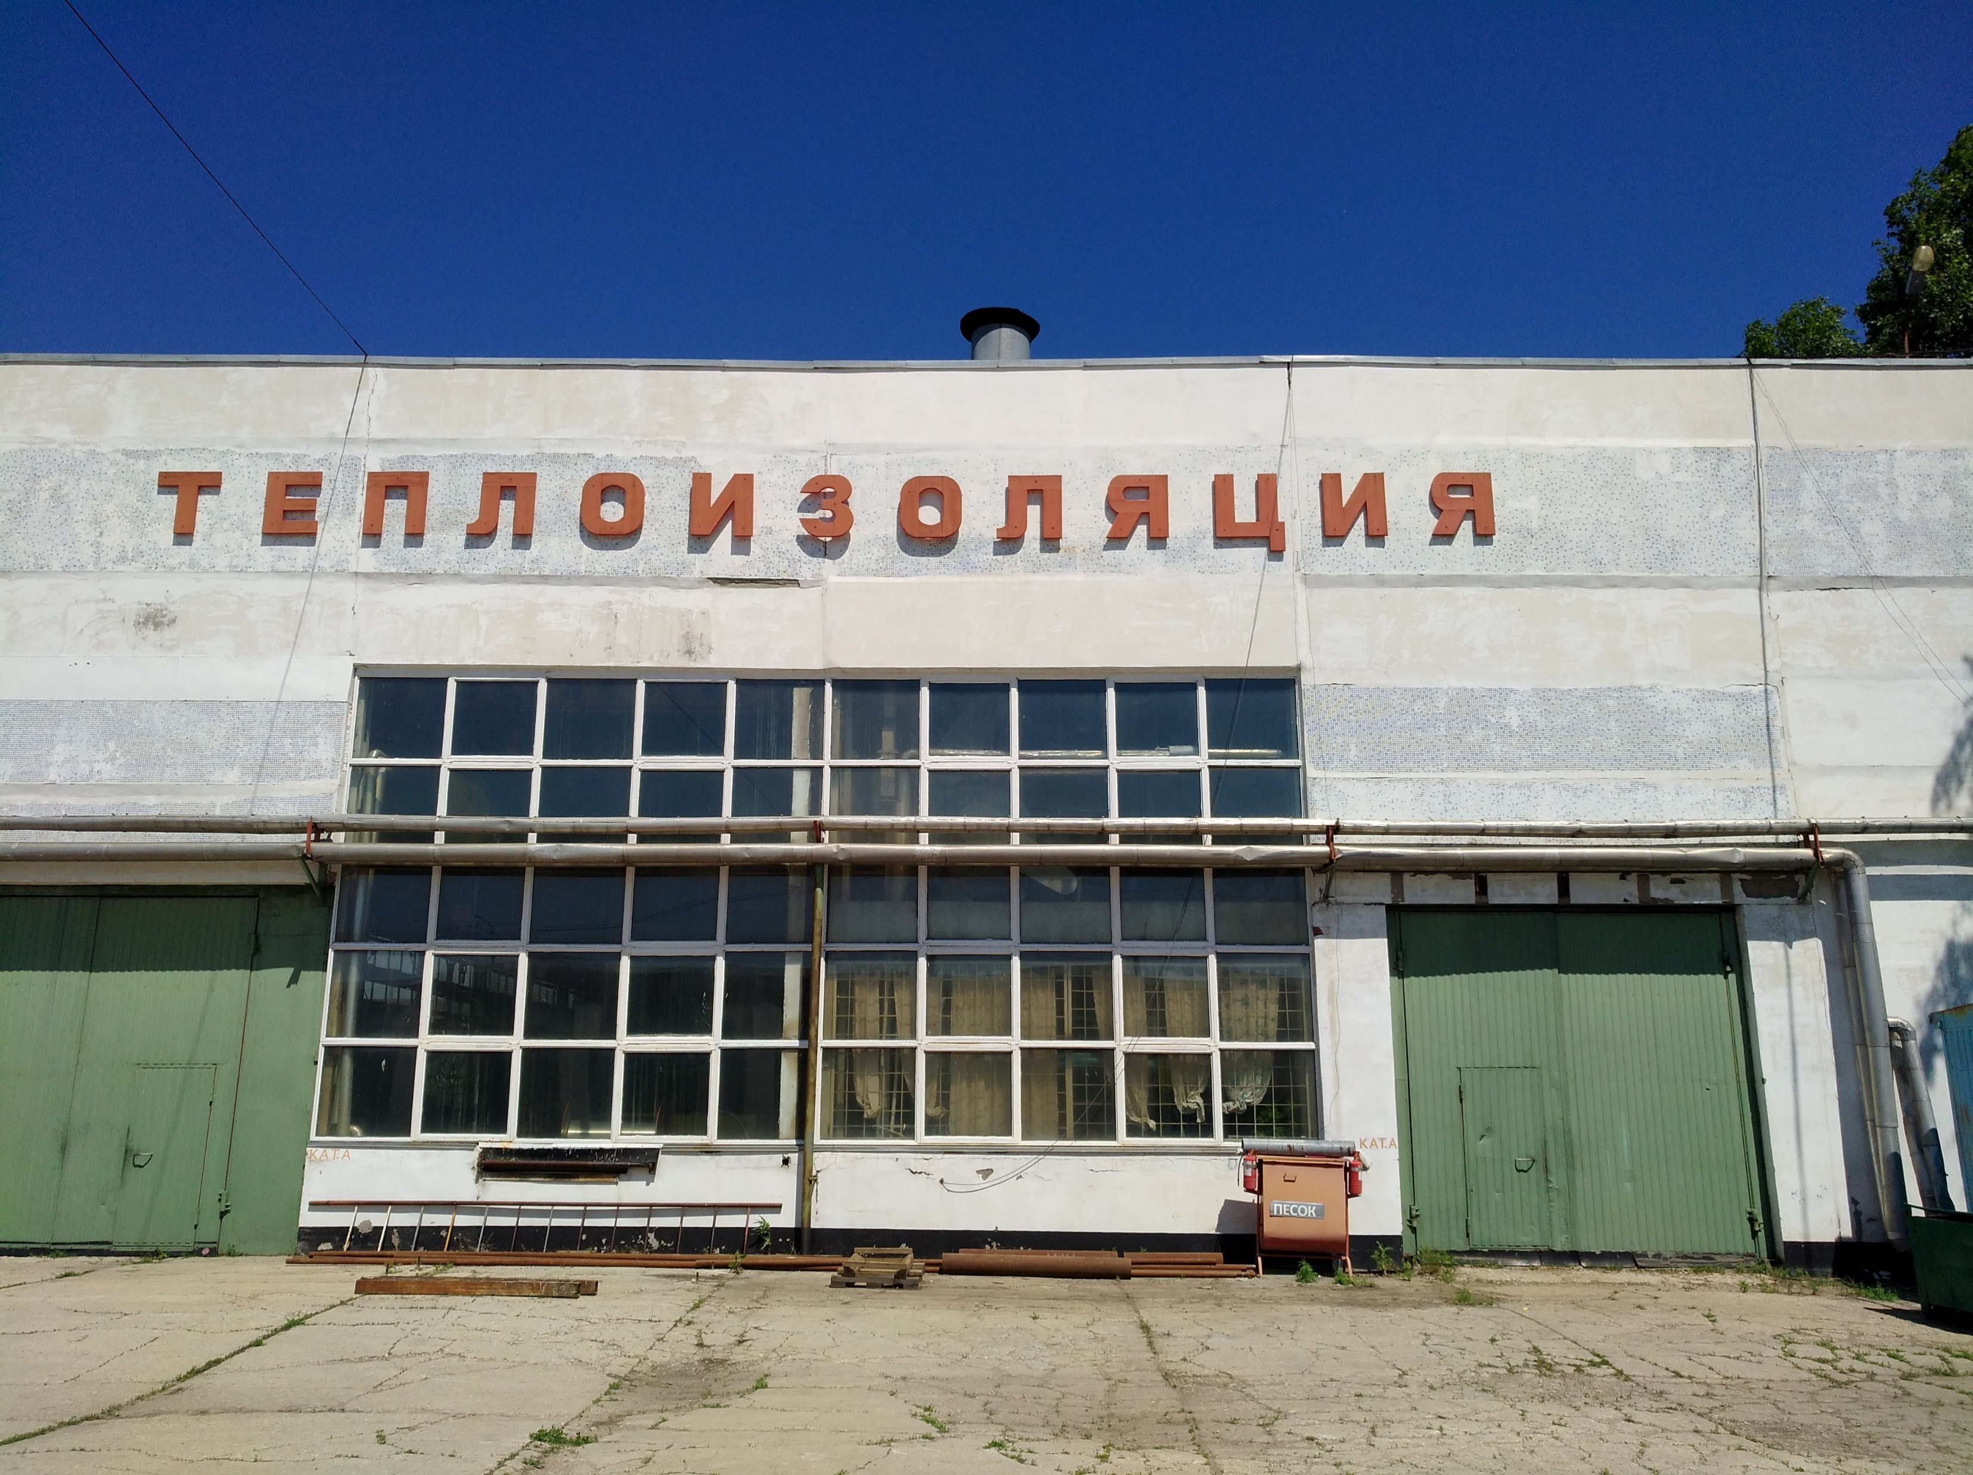
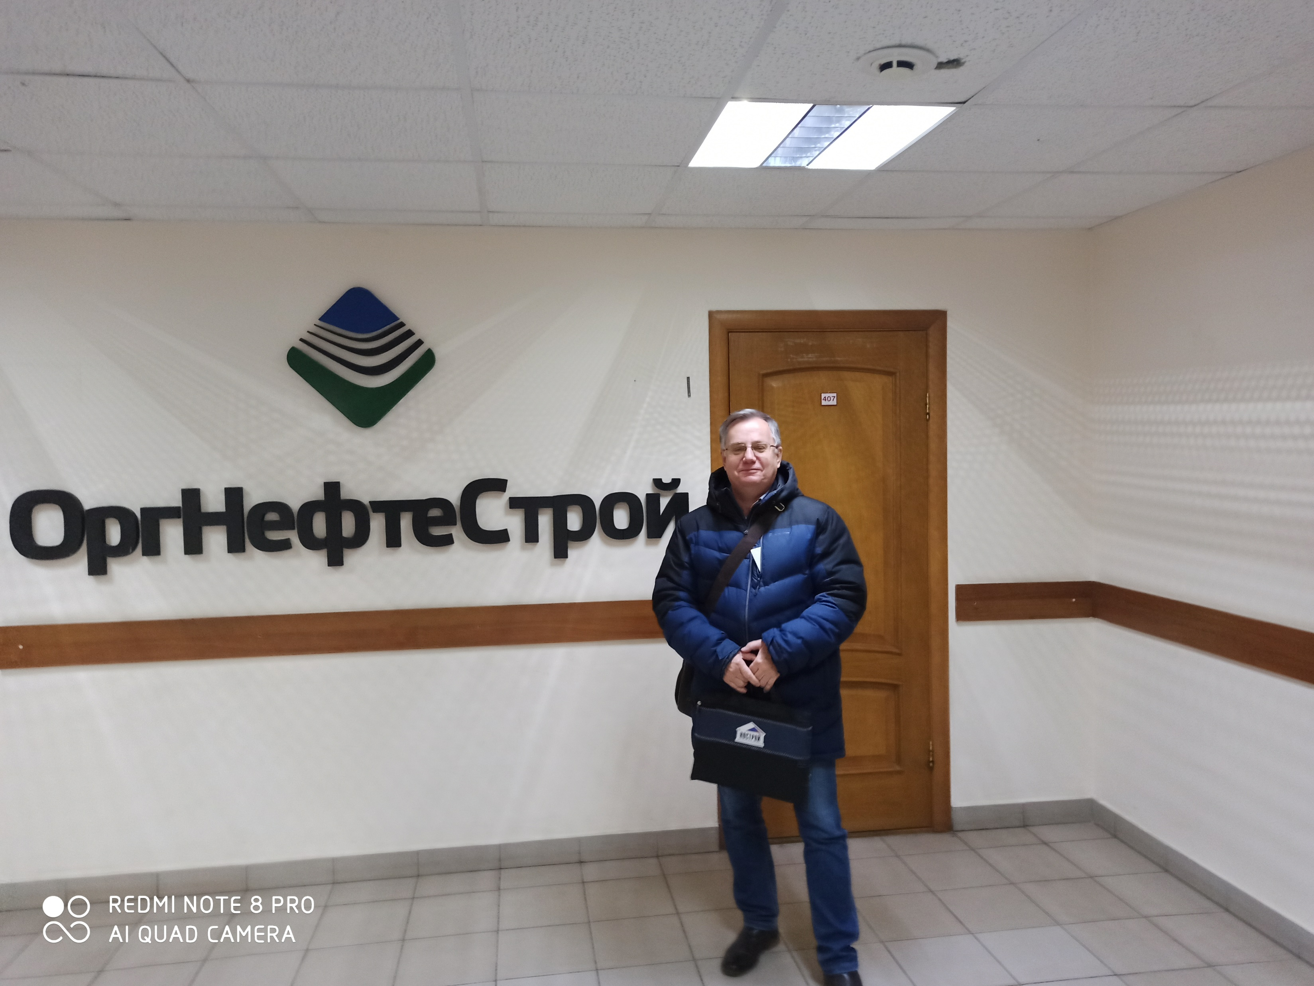
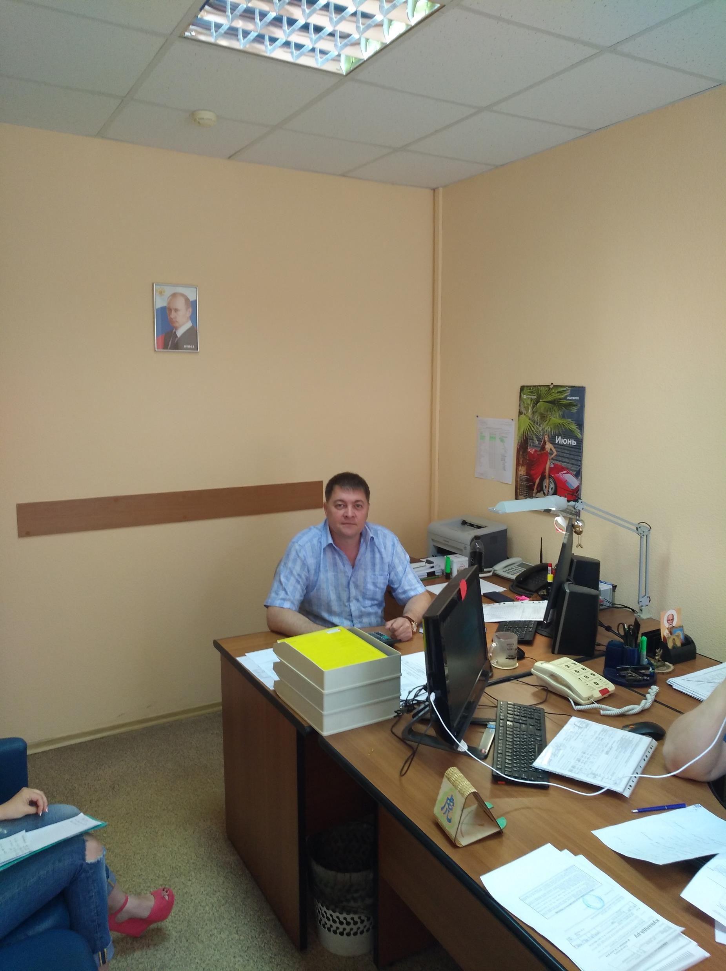
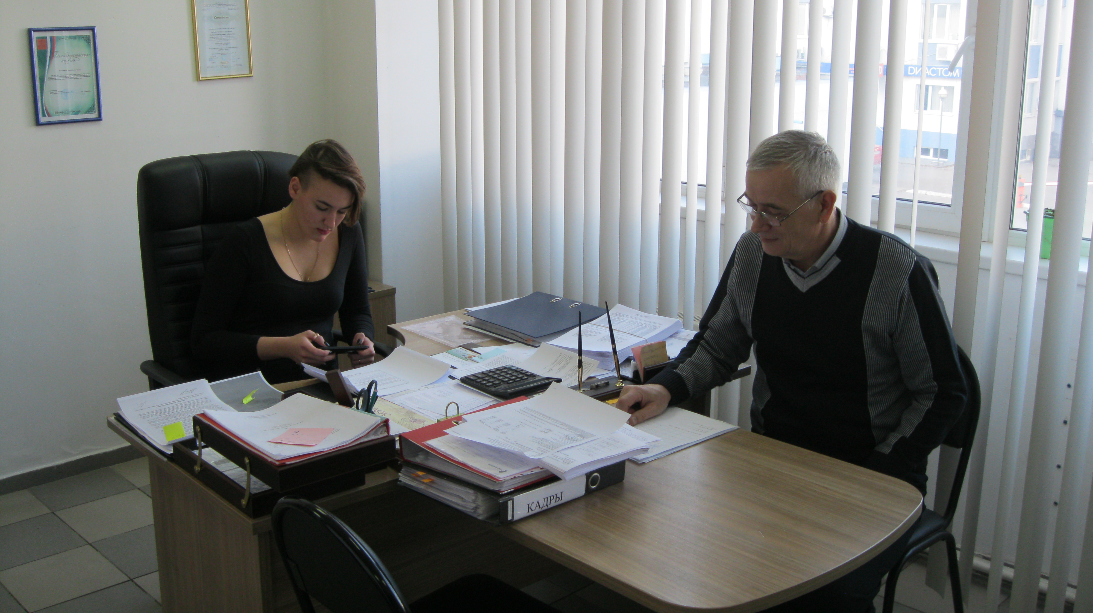
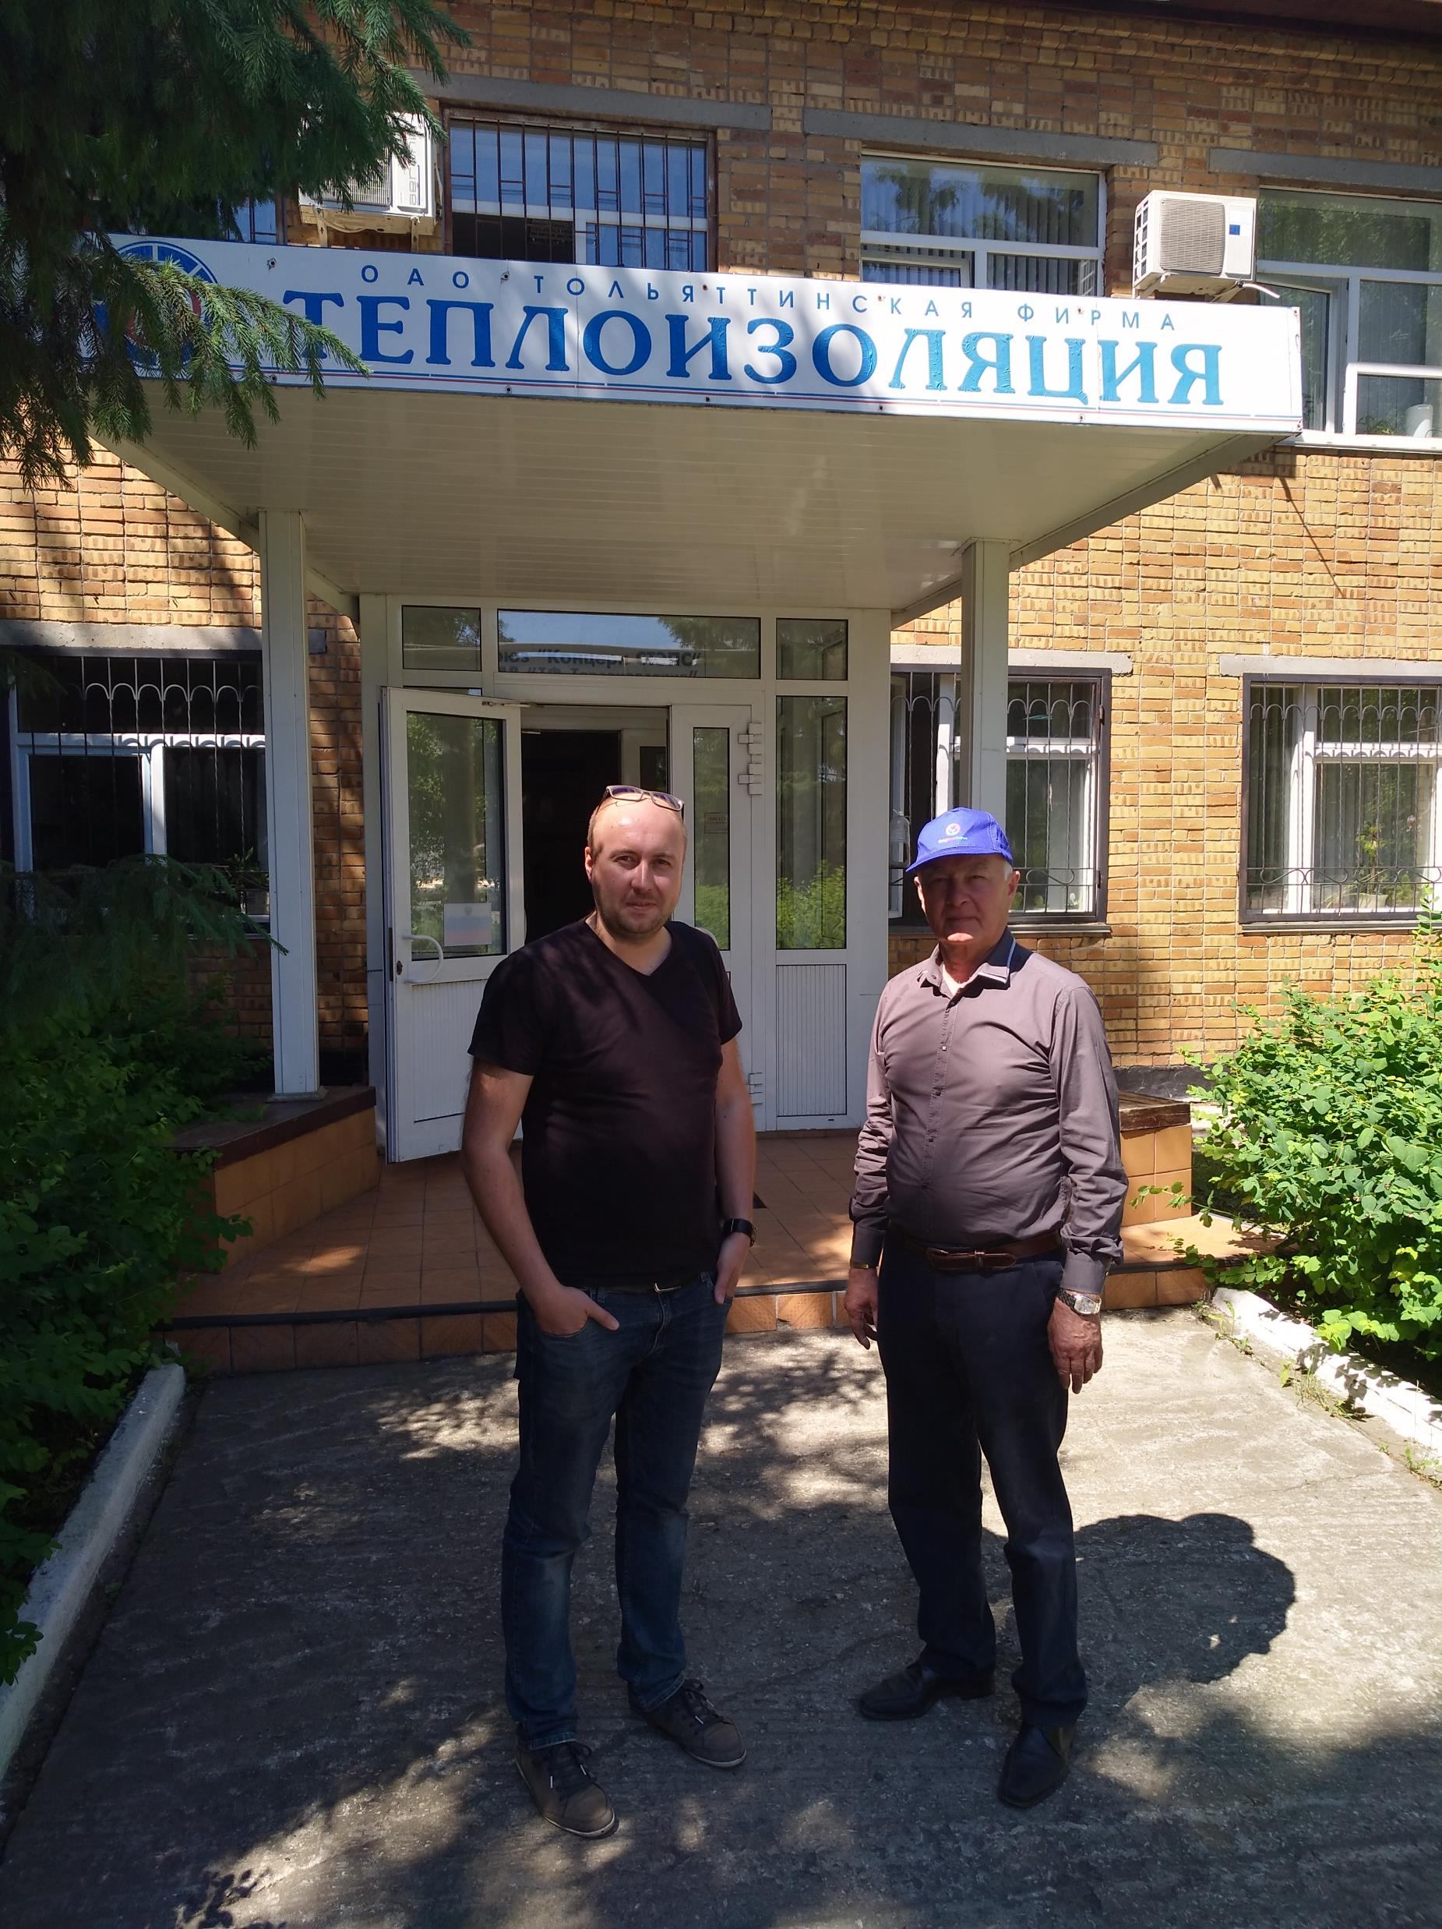
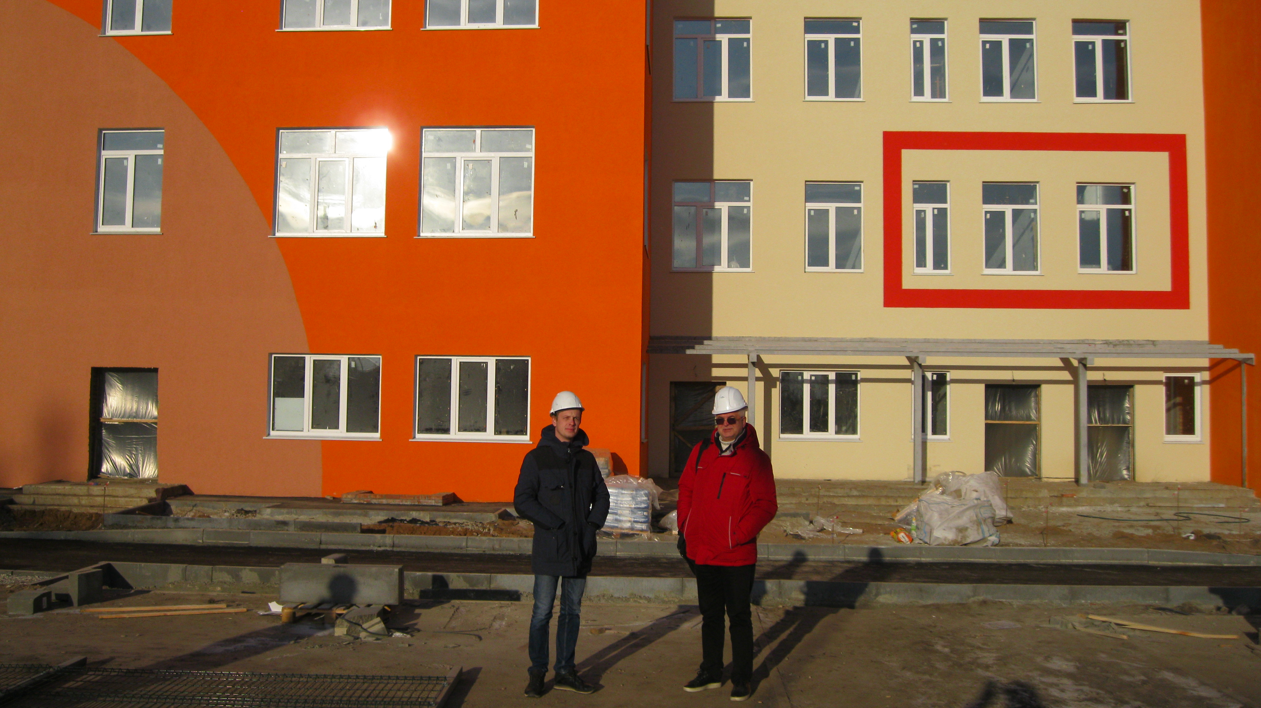
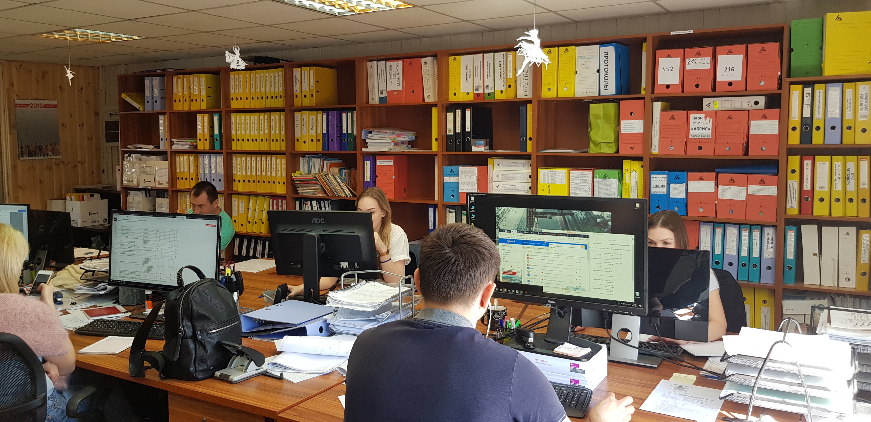
Выездные проверки на объекты (для участников в КФ ОДО)

Slide 11
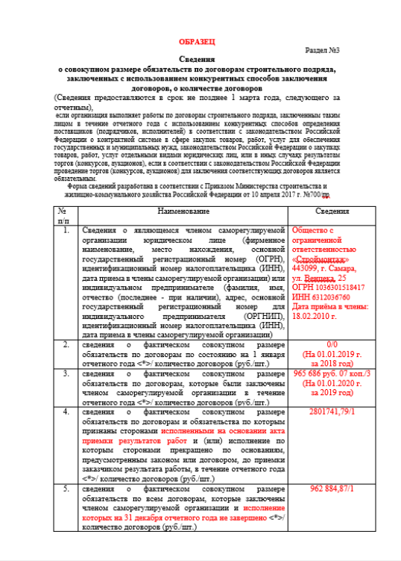
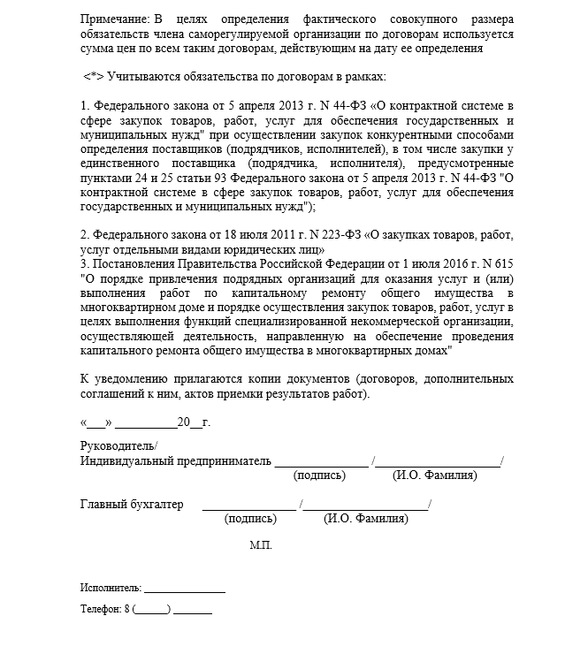
Отчётность
Член СРО, который выполняет работы по «госконтрактам» (закупки по 44-ФЗ, 223-ФЗ, 615-ПП) обязан ежегодно представлять уведомление в СРО о фактическом совокупном размере обязательств по таким договорам в срок не позднее 1 марта года, следующего за отчетным.

Slide 12
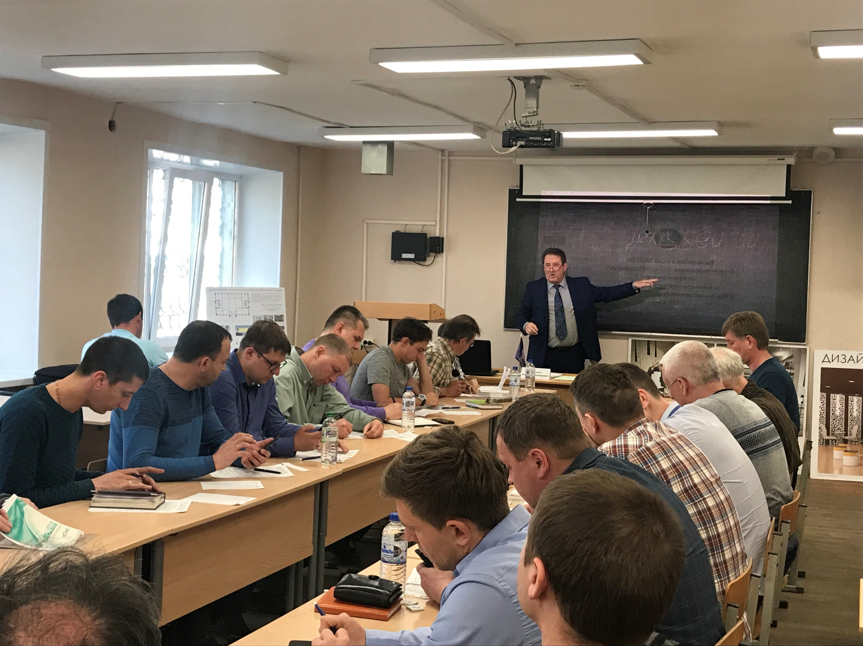
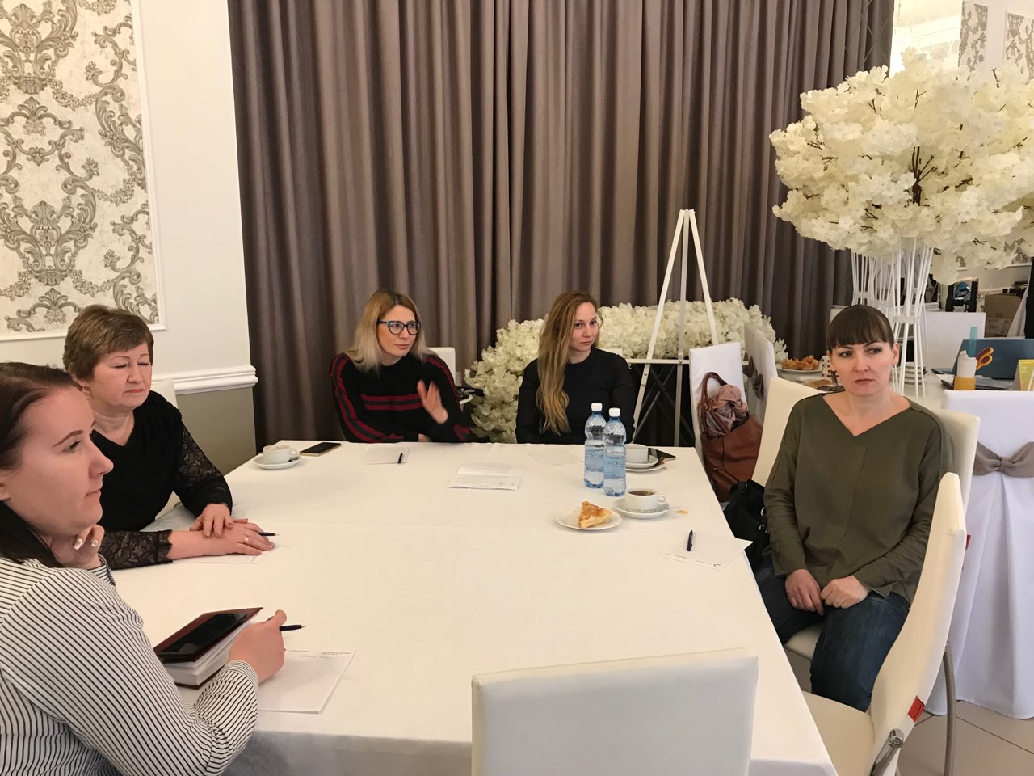
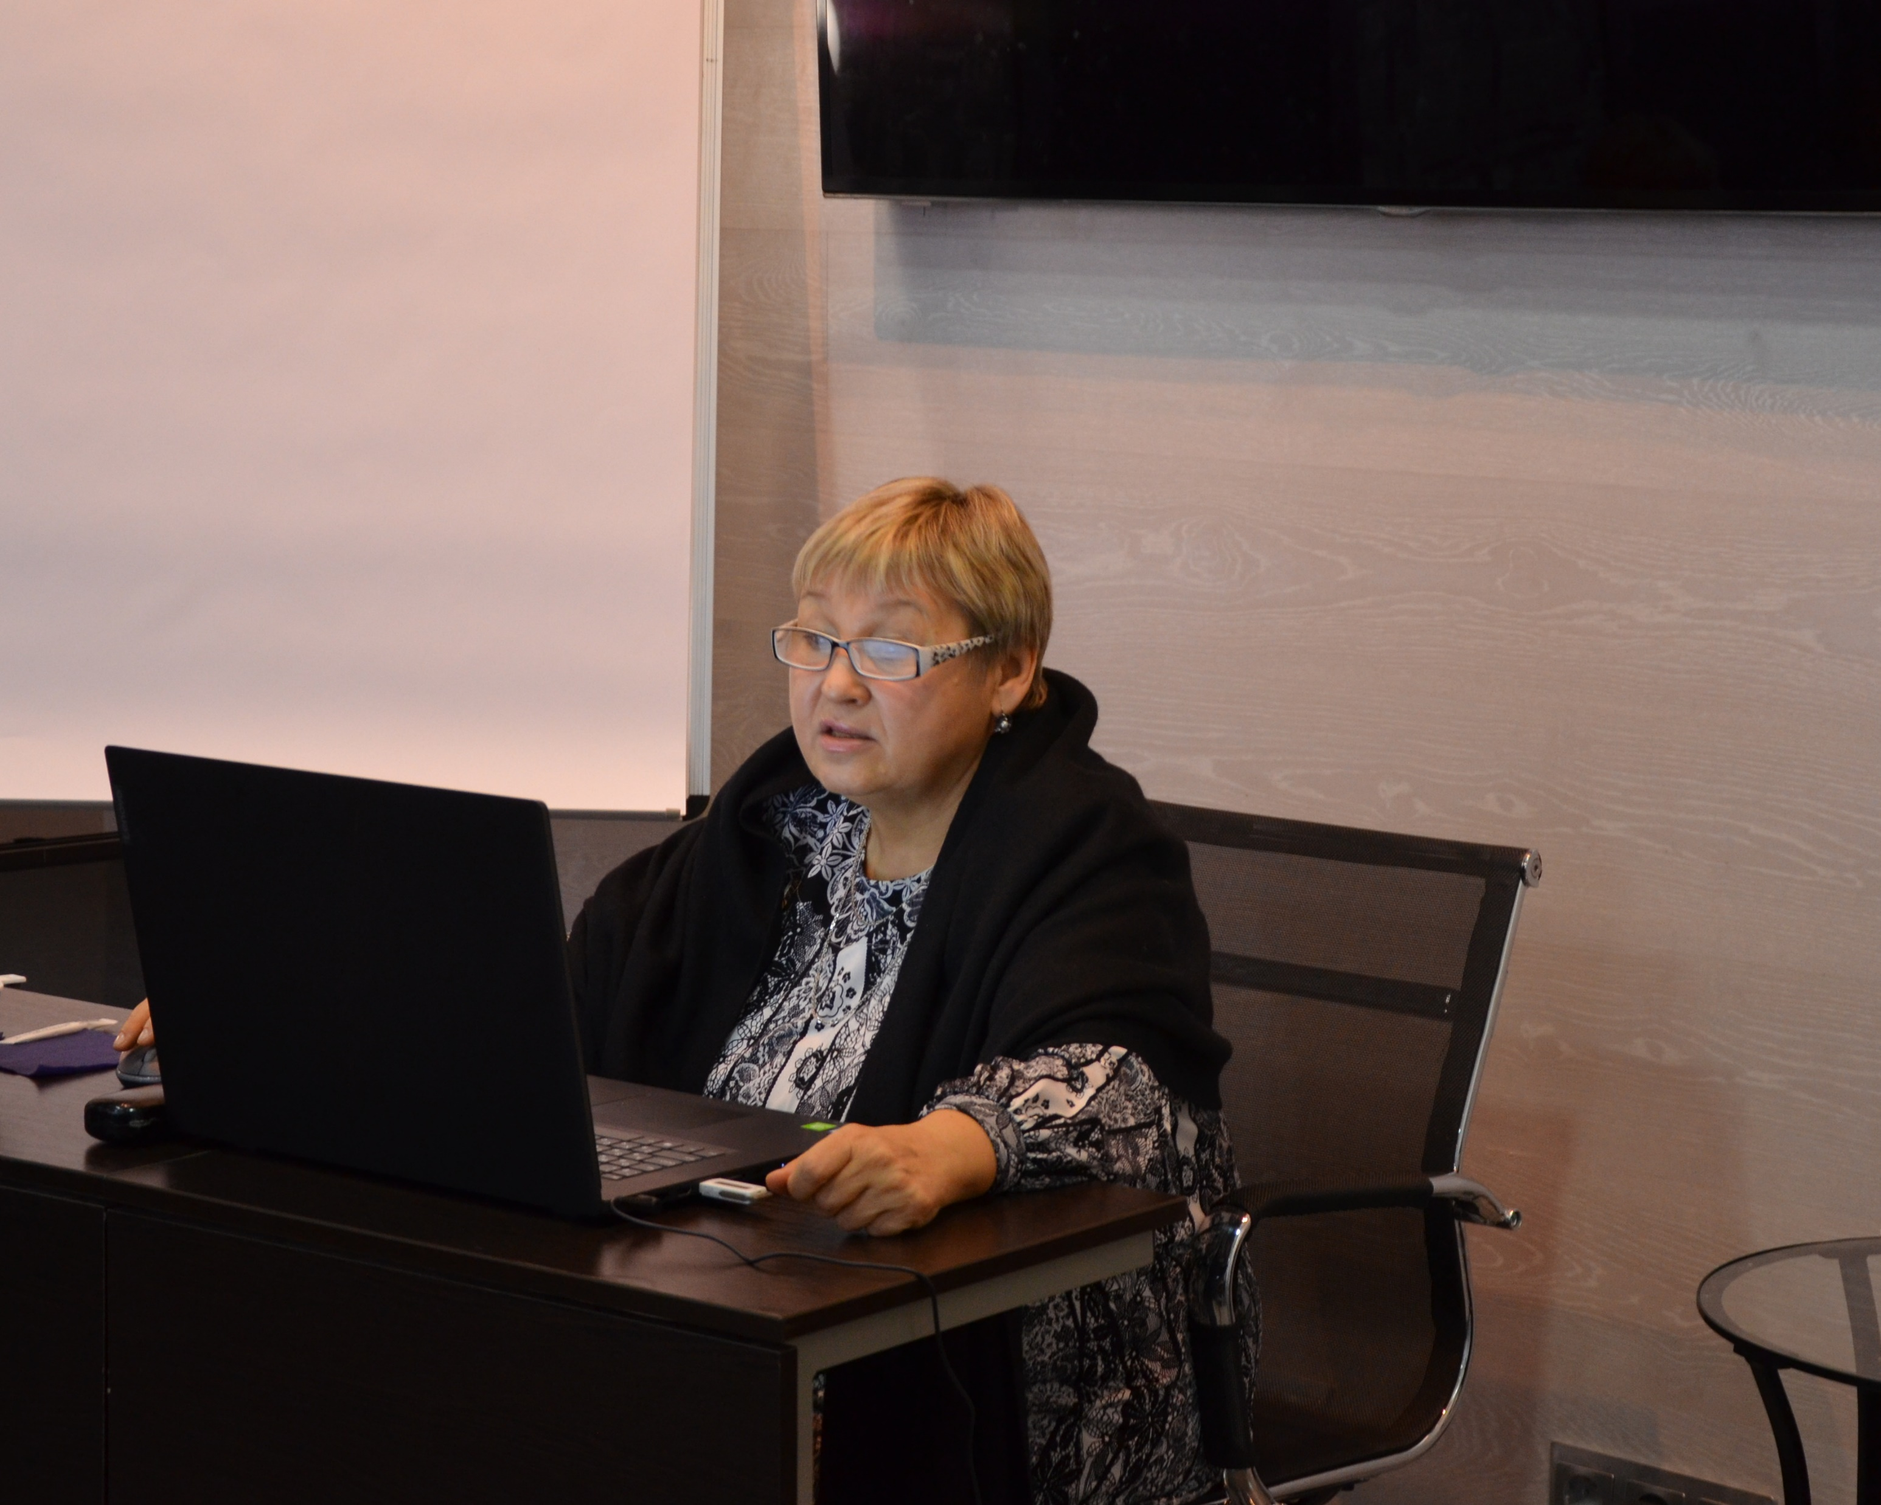
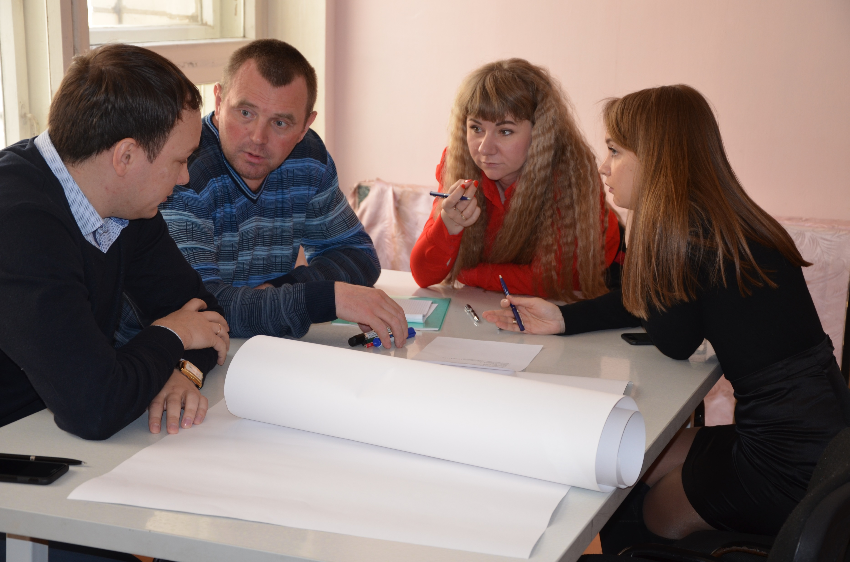
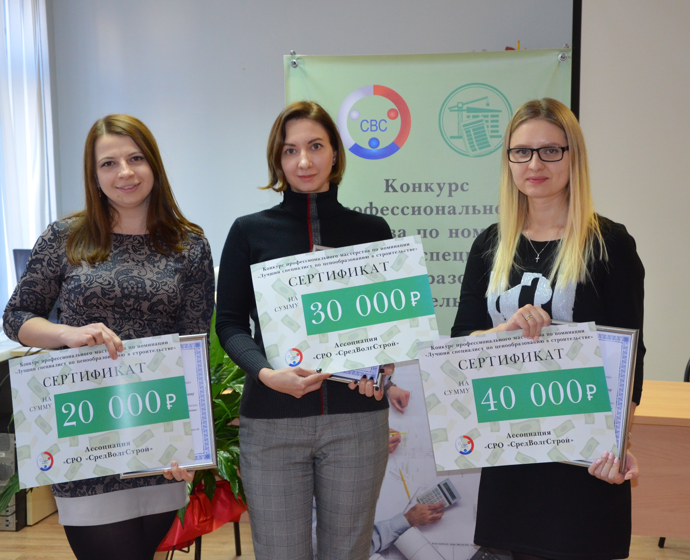
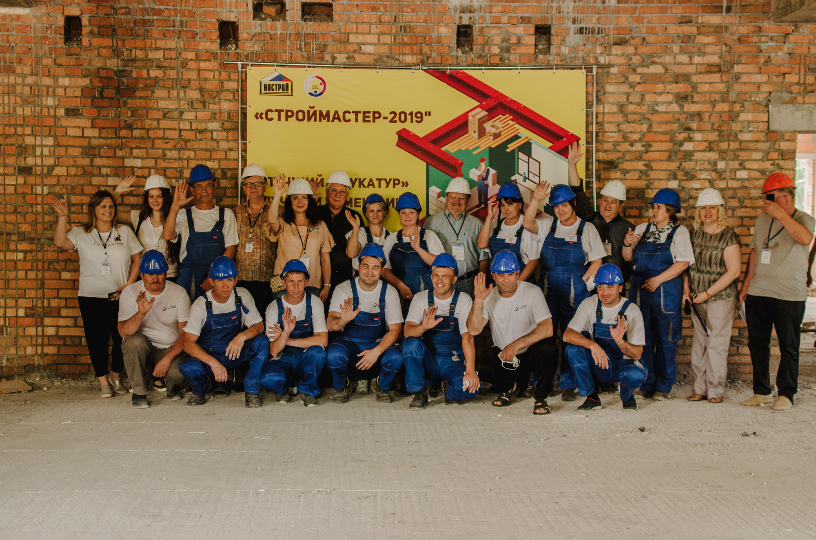
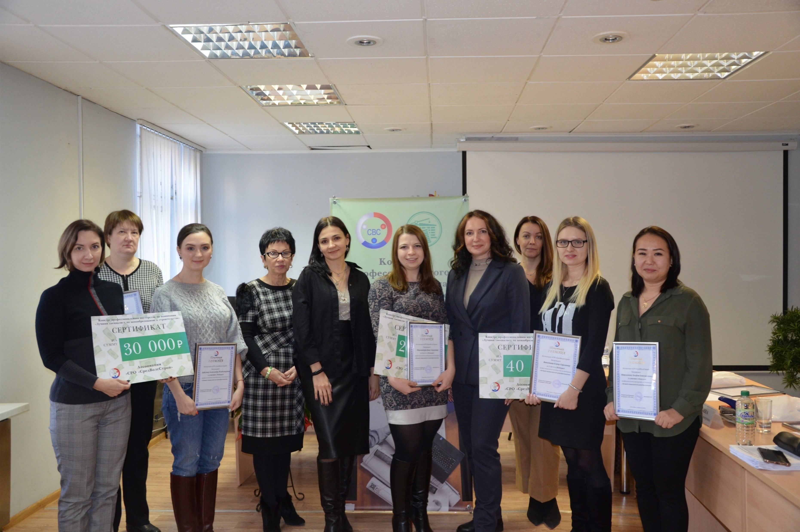
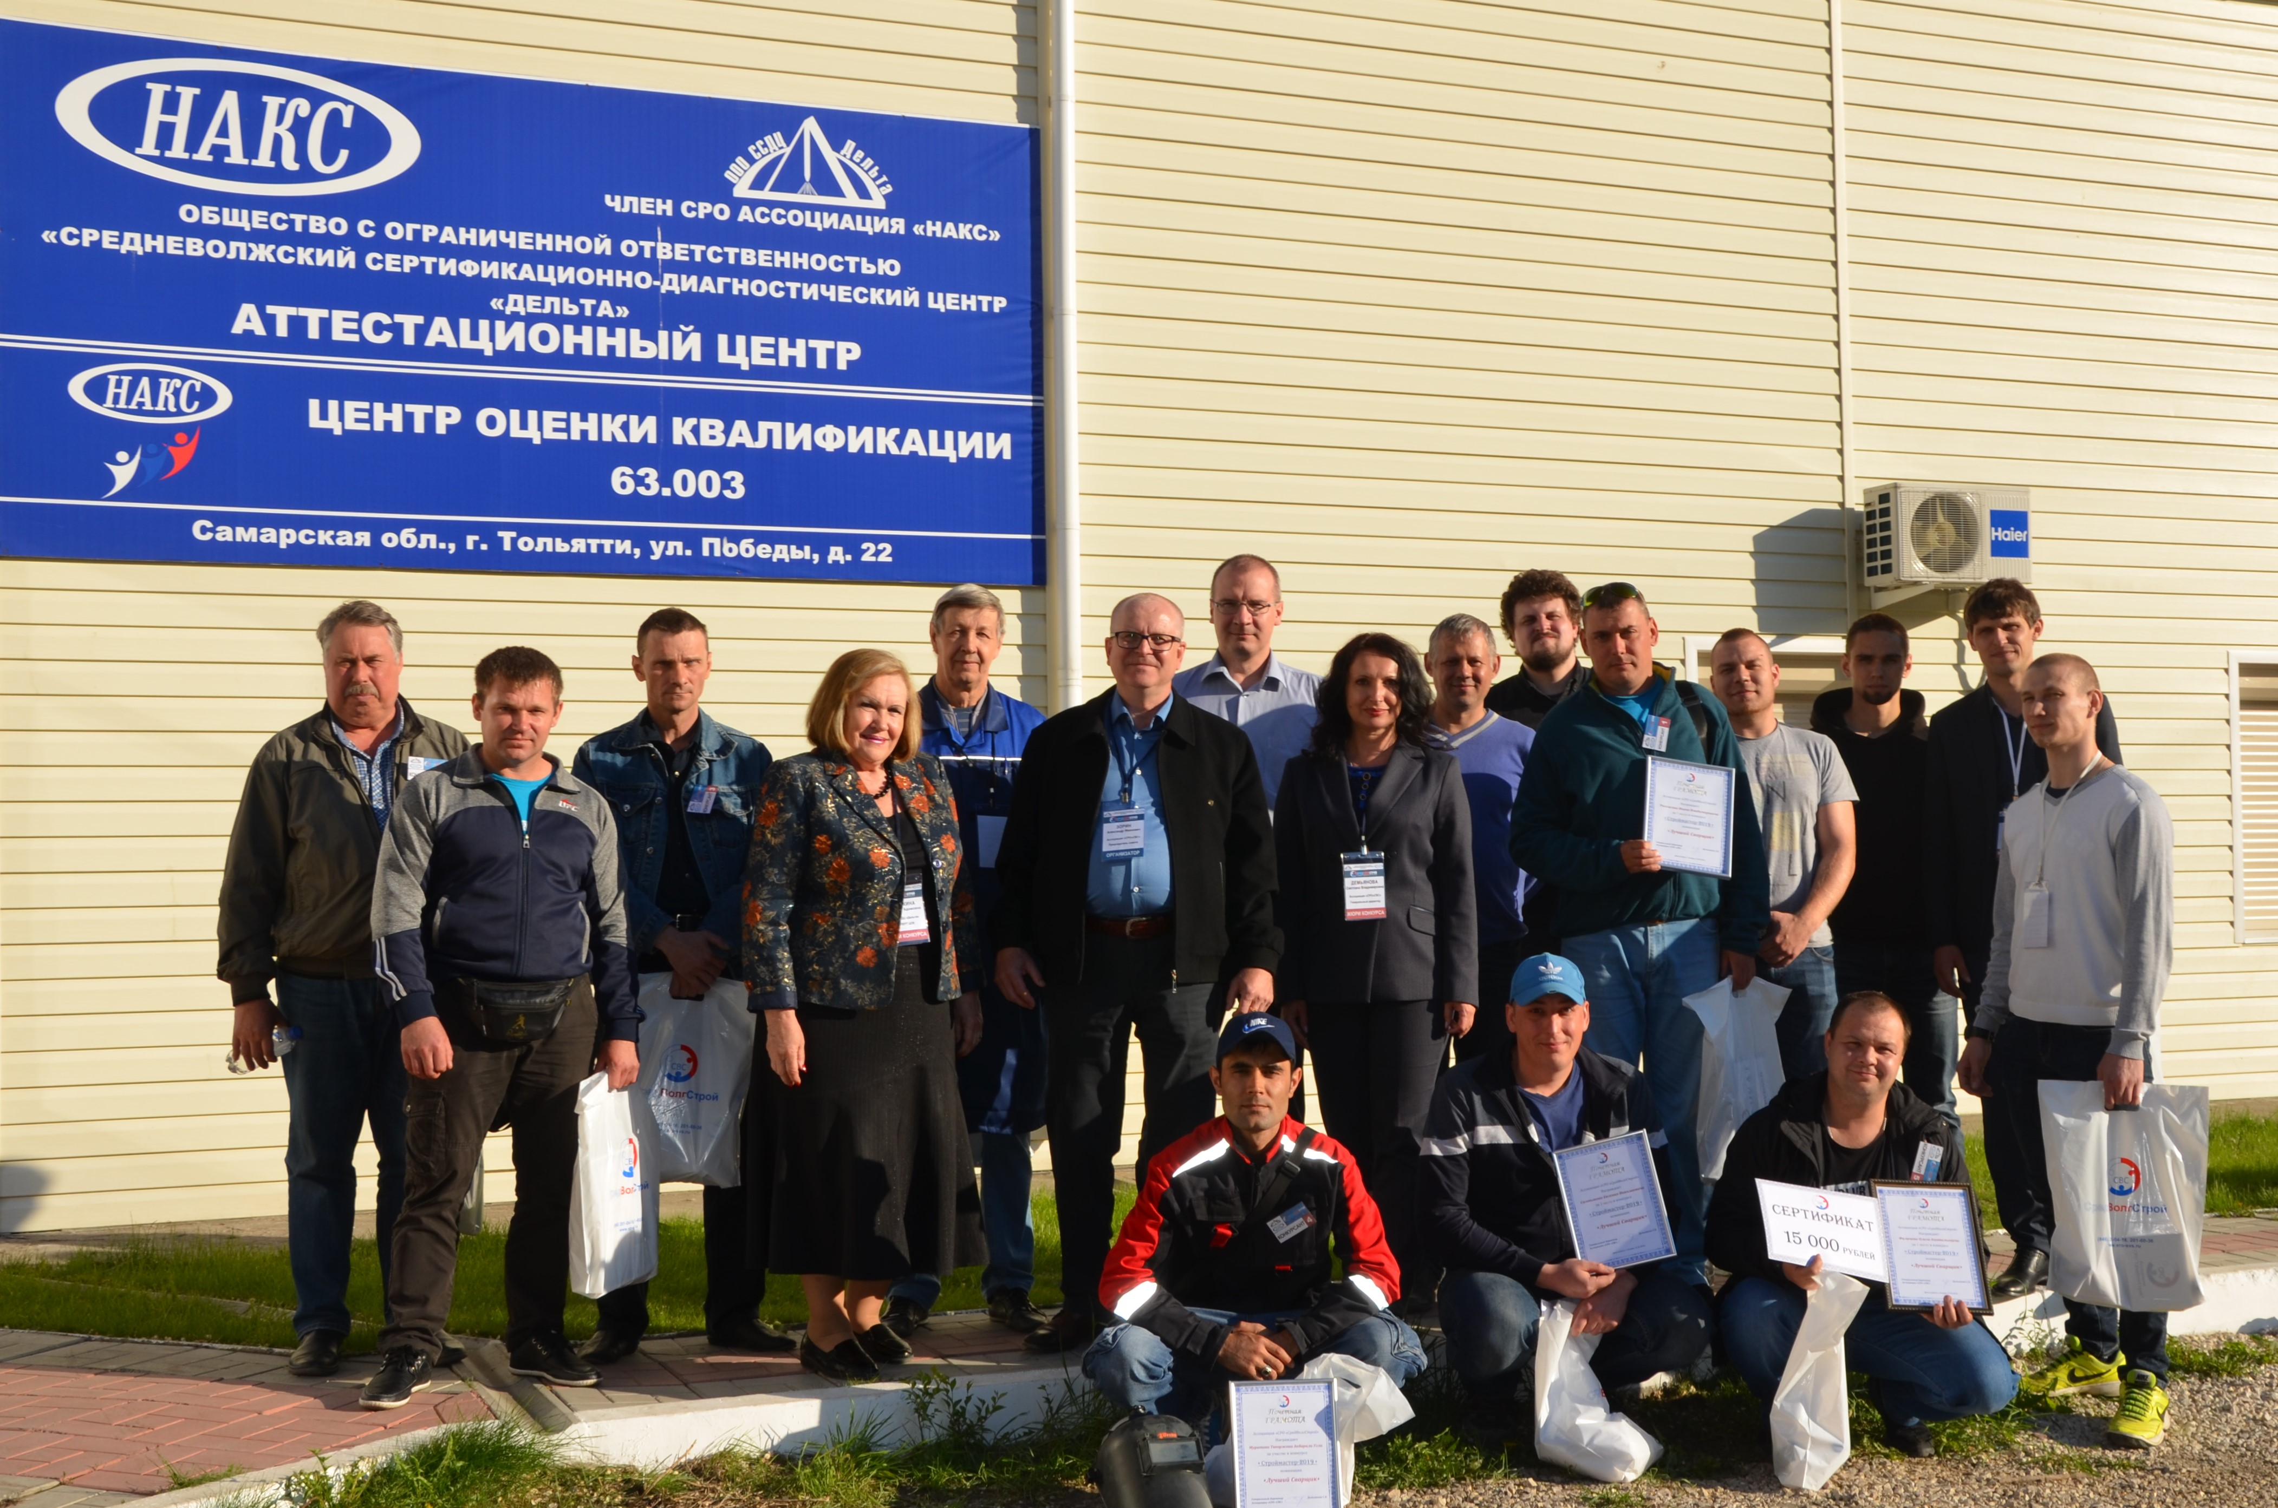
Мероприятия прошедшие в 2019 году
Семинар на тему: «Организация строительства и строительный контроль».
Семинар для бухгалтеров организаций-членов Ассоциации «СРО «СредВолгСтрой».
Конкурс профессионального мастерства «Строймастер» по номинациям: «Лучший каменщик», «Лучший штукатур», «Лучший сварщик».
Конкурс профессионального мастерства: «Лучший специалист по ценообразованию в строительстве».
В мероприятиях приняли участие около 300 специалистов организаций-членов Ассоциации «СРО «СредВолгСтрой».

Slide 13
План мероприятий на 2020 год.
Название мероприятия | Январь | Февраль | Март | Апрель | Май | Июнь | Июль | Август | Сентябрь | Сентябрь | Октябрь | Ноябрь | Декабрь
Обучение Armstrong |  | +
Исполнительная документация |  | +
Обучение Knauf |  |  | +
Семинар по бухгалтерскому учёту |  |  |  |  |  |  |  |  |  |  |  | +
Госзакупки в строительстве |  |  |  |  | +
Государственная и негосударственная экспертиза проектов в строительстве |  |  |  |  | +
Юрист по сопровождению строительства |  |  |  | +
Кадровое делопроизводство
Семинар по Ценообразование и сметное нормирование в строительстве |  |  |  |  |  |  | +
Конкурс по ценообразованию в строительстве |  |  |  |  |  | +
День открытых дверей | + | + | + | + | + | + | + | + | + |  | + | + | +

Slide 14
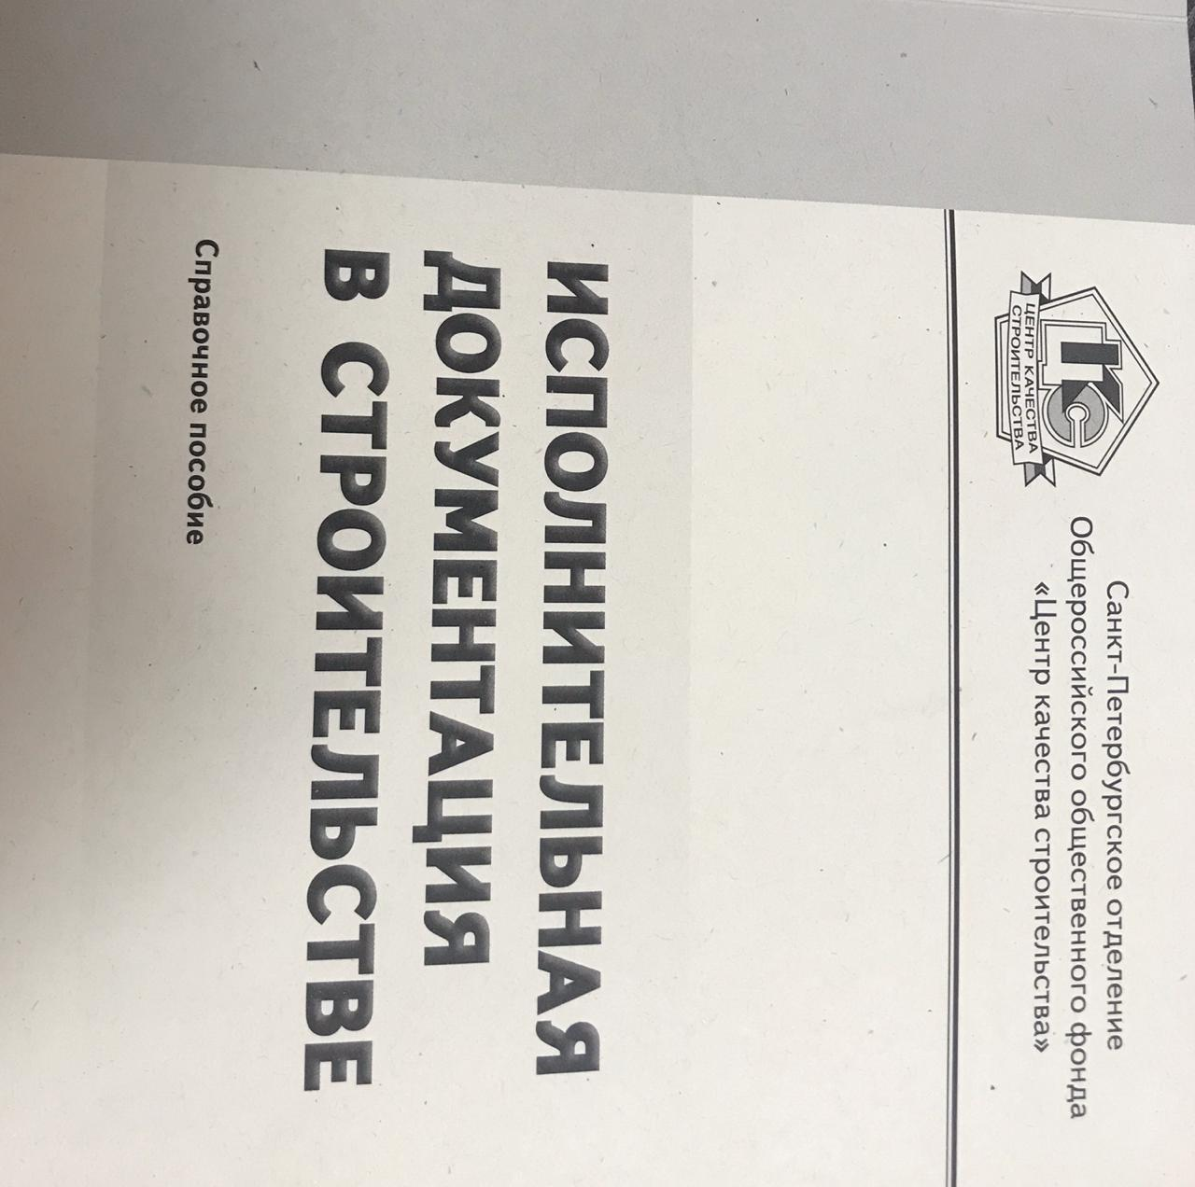
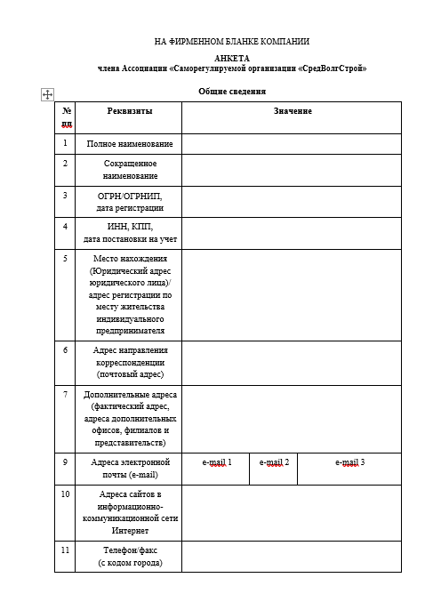
Вопросы контрольного отдела. Начальник контрольного отдела – Матяев Сергей Александрович
1. Исполнительная документация на объекте строительства (наличие и ведение)
2. Охрана труда и техники безопасности на объектах строительства
( наличие и ведение журналов и соблюдения правил ОТ и ТБ)
3. Своевременное уведомление о внесении изменений в анкетные данные членов Ассоциации «СРО «СредВолгСтрой» (указаны некорректные телефоны, адреса местоположения, об уволенных специалистах НРС и т.д. и т.п.).
4. Вопросы в рамках предстоящего семинара по ведению исполнительной документации на объектах строительства.

Slide 15
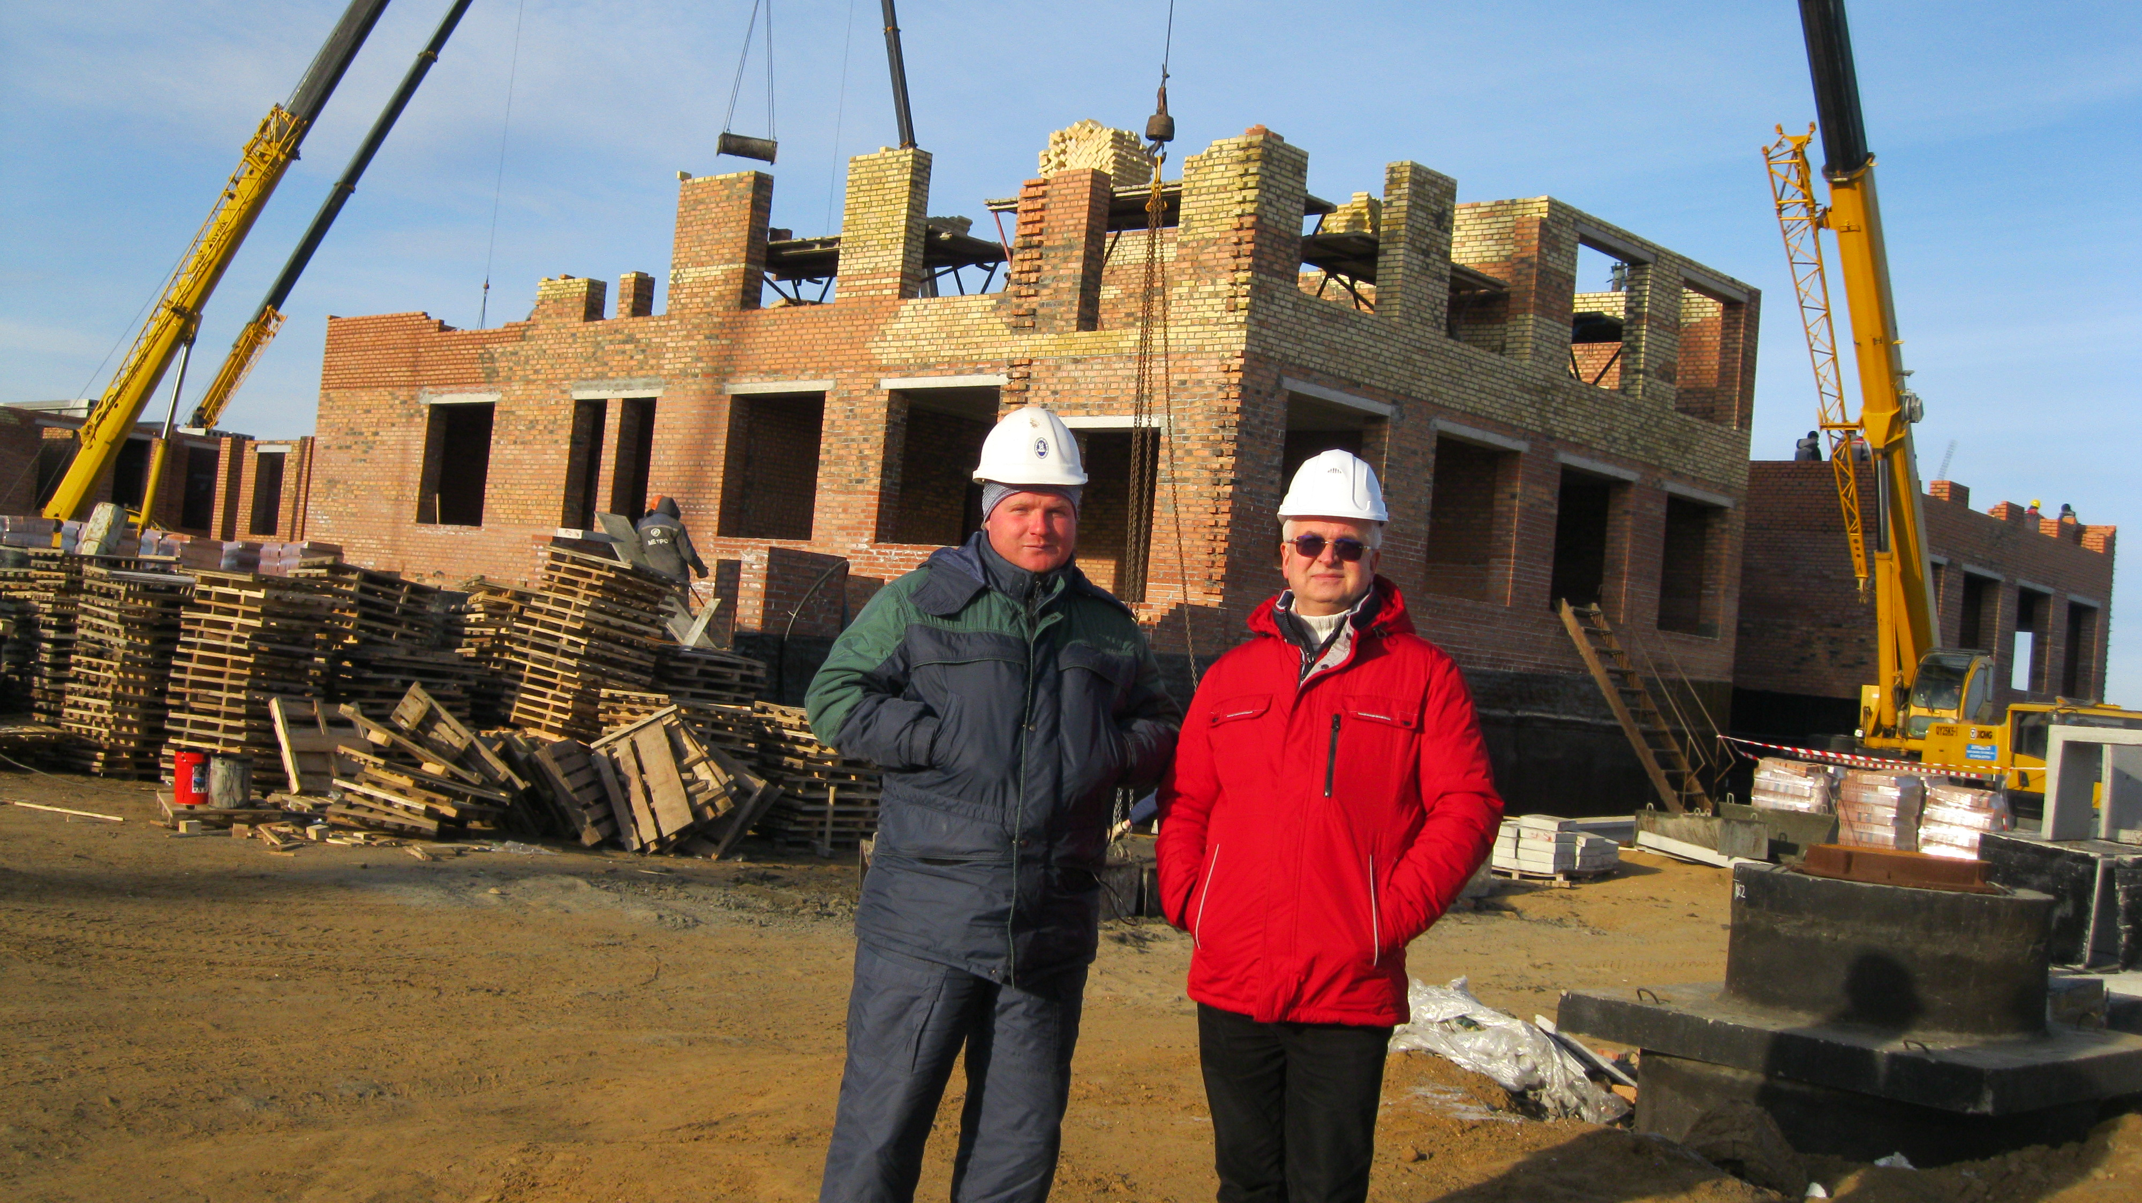
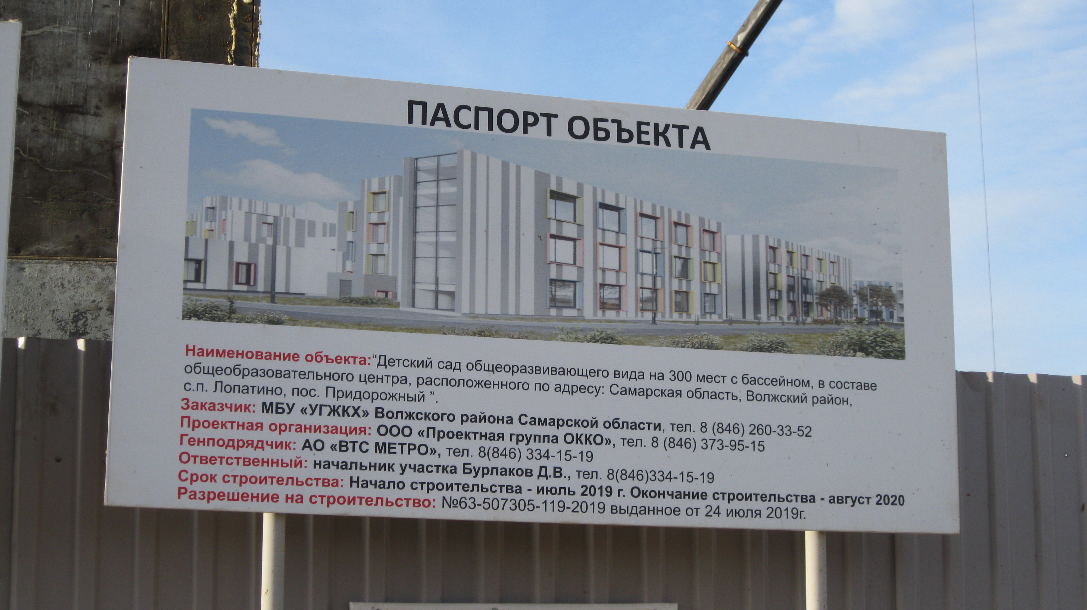
Эксперт контрольного отдела – Снапелев Валерий Анатольевич.
1. Взаимоотношение с надзорными органами
2. Порядок проведения выездных проверок

